Slide 1
KẾT NỐI TRI THỨC VỚI CUỘC SỐNG
Hoạt động trải nghiệm 1
GV: Nguyễn Thị Mai

Slide 2
Hát

Slide 3
Bài 17: Hàng xóm nhà em (Tiếp)

Slide 4
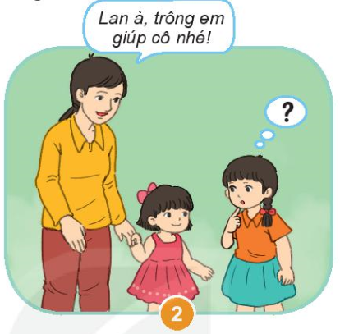
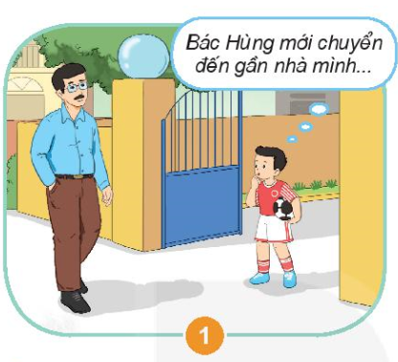
Hoạt động 3: Sắm vai xử lí tình huống

Slide 5
Tình huống 1: Minh vừa bước ra cửa thì gặp bác Hùng mới chuyển đến gần nhà. Nếu là Minh, em sẽ làm gì?
Khi gặp những người hàng xóm mới, em cần chủ động chào hỏi, thể hiện thái độ vui mừng vì được làm hàng xóm của hộ và có thể giới thiệu về mình, gia đình mình

Slide 6
Tình huống 2: Cô Hằng hàng xóm nhờ Lan trông em giúp vì cô có việc bận. Nếu là Lan, em sẽ làm thế nào?
Đối với những người hàng xóm đã quen biết thì hãy sẵn lòng giúp đỡ những gì mình có thể giúp được.

Slide 7
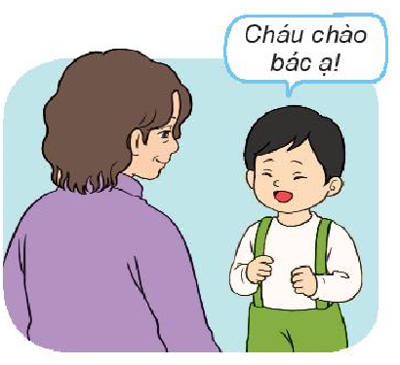
Hoạt động 4: Thể hiện lời nói, hành động thân thiện, kính trọng, lễ phép với những người hàng xóm
Mỗi chúng ta cần có quan hệ tốt với những người hàng xóm. Để thiết lập và duy trì mối quan hệ tốt với những người hàng xóm, em cần lễ phép, chủ động chào hỏi và sẵn lòng giúp đỡ mọi người.

Slide 8
Gặp cô,chú , bác nhà bên
Chào hỏi là việc bé ngoan luôn làm.

Slide 9
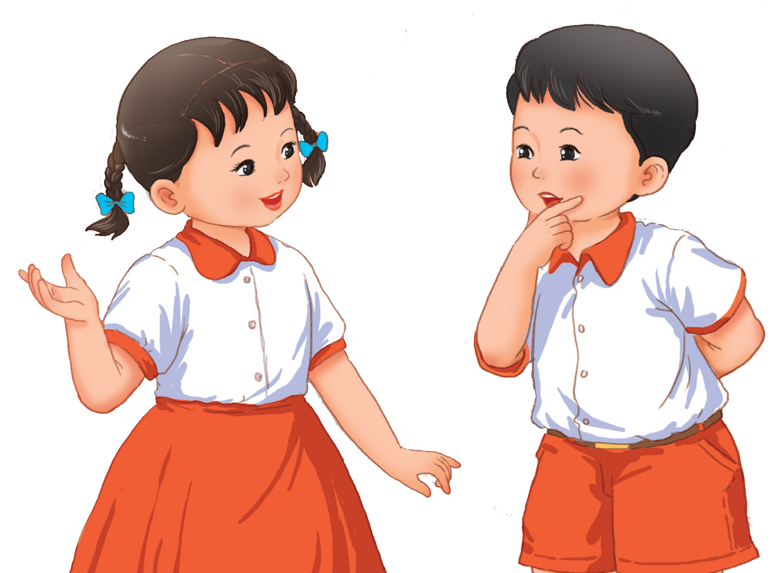
TẠM BIỆT
CÁC EM

